Slide 1
Летние виды спорта

Slide 2
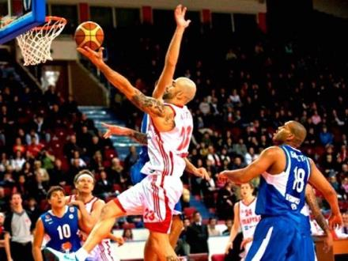
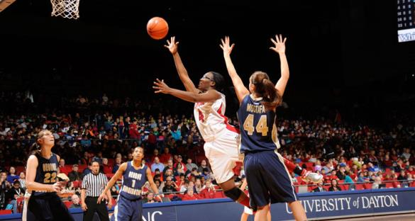
Загадка Все ловки и высоки. Любят в мяч они играть И в кольцо его кидать. Мячик звонко бьет об пол, Значит, это ...

Slide 3
Баскетбол – спортивная командная игра с мячом, цель которой забросить мяч в корзину соперника и помешать другой команде забросить его в свою корзину

Slide 4
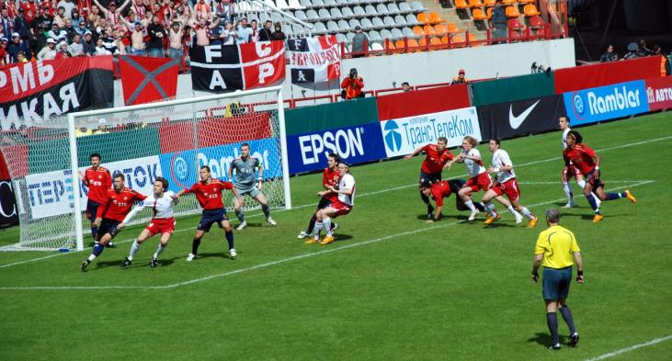
Загадка Мяч по травке шустро скачет От ворот и до ворот. Бьют ногами — он не плачет. Кто игру мне назовёт?

Slide 5
Футбол- командный вид спорта, в котором целью является забить мяч в ворота соперника ногами или другими частями тела (кроме рук) большее количество раз, чем команда соперника.

Slide 6
Загадка От ладони без оглядки Через сетку для посадки На, чужой команды, пол Мяч летит, то...

Slide 7
Волейбол - вид спорта, командная спортивная игра, в процессе которой две команды соревнуются на специальной площадке, разделённой сеткой, стремясь направить мяч на сторону соперника.

Slide 8
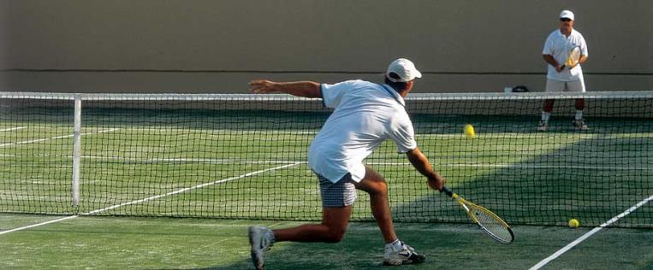
Загадка Шустрый мяч и две ракетки. Все удары четки, метки. До победного играть, Никому не уступать!

Slide 9
Теннис - вид спорта, в котором соперничают либо два игрока («одиночная игра»), либо две команды, состоящие из двух игроков («парная игра»). Задачей соперников (теннисистов или теннисисток) является при помощи ракеток отправлять мяч на сторону соперника так, чтобы тот не смог его отразить.

Slide 10
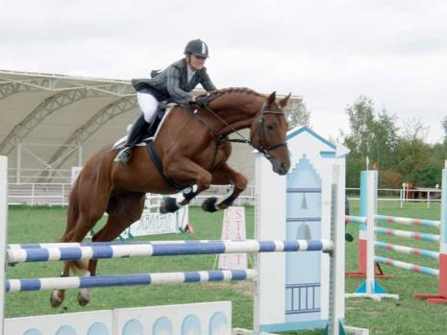
Загадка Мы с лошадью моей друзья. Её характер знаю я. Друг друга понимаем с полуслова, Иначе не получим титул чемпиона.

Slide 11
Конный спорт — спортивные игры с использованием лошадей. При езде верхом всадник активно взаимодействует с движением лошади. Лошадь при этом управляется перемещением веса всадника. Голос всадника тоже может влиять на движение лошади.

Slide 12
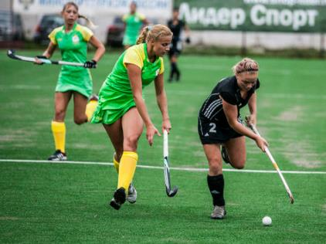
Загадка В меня не просто так играть, ведь клюшкой надо управлять. Катать мой мячик по траве и гол в ворота забивать.

Slide 13
Хоккей на траве — командный вид спорта (по одиннадцать человек в каждой команде), в который играют две команды, используя клюшки и твердый пластиковый мяч.

Slide 14
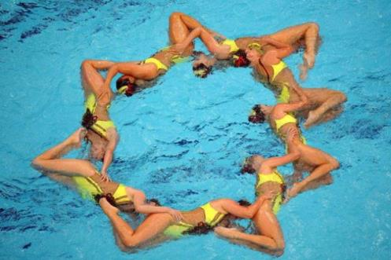
Загадка Красавицы в бассейне перед нами Все вниз головой, а вверх - ногами.

Slide 15
Синхронное плавание — водный вид спорта, связанный с выполнением в воде различных фигур под музыку.

Slide 16
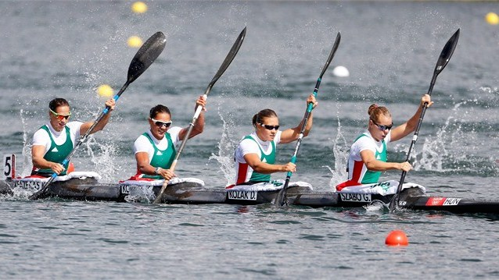
Загадка Без весла не обойдёшься, Если спортом тем займёшься. А как занятие зовут, Где в лодке к финишу плывут?

Slide 17
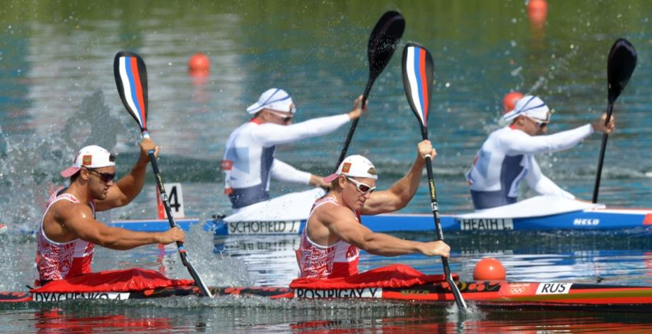
Гребля — способ перемещения судна по поверхности воды с помощью вёсел, приводимых в движение мускульными усилиями человека.

Slide 18
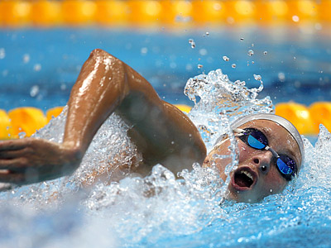
Загадка Ему бассейн так приглянулся – Он тут же в воду бултыхнулся, Помчался стилем баттерфляй, Теперь вид спорта отгадай!

Slide 19
Плавание — вид спорта или спортивная дисциплина, заключающаяся в преодолении вплавь за наименьшее время различных дистанций.

Slide 20
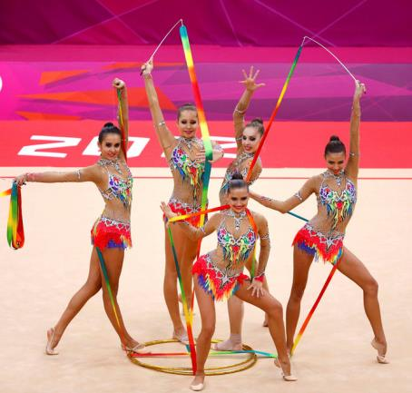
Загадка Лента, мяч, бревно и брусья, Кольца с ними рядом. Перечислить не берусь я Множество снарядов. Красоту и пластику Дарит нам...

Slide 21
Гимнастика - один из наиболее популярных видов спорта и физической культуры. К спортивным видам гимнастики относятся: спортивная, художественная, акробатическая, эстетическая, командная, аэробическая гимнастика.

Slide 22
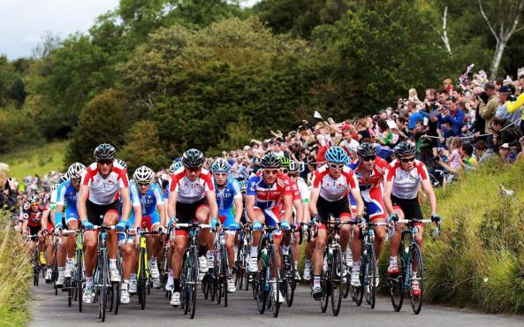
Загадка Кручу быстрее я педали, Скорее ветра мчусь вперед. Чтоб все в округе увидали, Зауважали этот спорт.

Slide 23
Велоспорт (Велосипедный спорт) — это перемещение по земле с использованием транспортных средств (велосипедов), движимых мускульной силой человека. Основная цель гоночных дисциплин — наиболее быстрое преодоление дистанции.

Slide 24
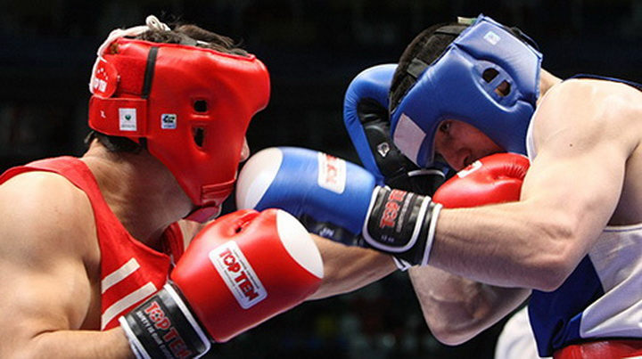
Загадка Назовите нам вид спорта, Где ни клюшки нет, ни корта! Есть перчатки, ринг и бой, И победа за тобой!

Slide 25
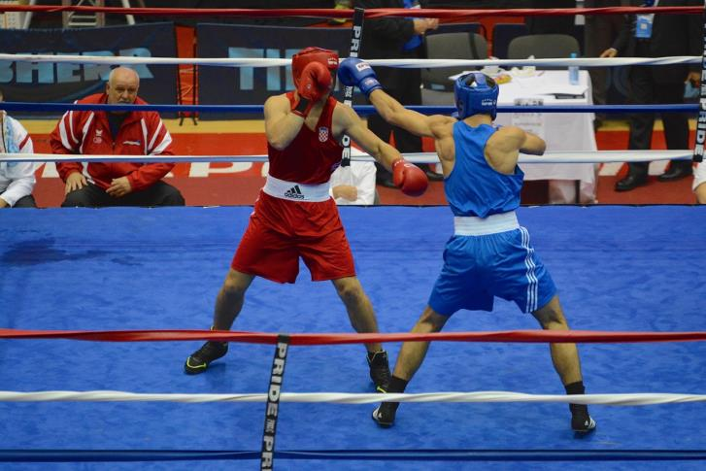
Бокс - контактный вид спорта, единоборство, в котором спортсмены наносят друг другу удары кулаками в специальных перчатках. Рефери контролирует бой, который длится от 3 до 12 раундов.

Slide 26
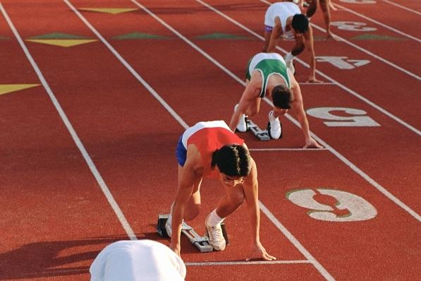
Загадка На дорожке в майке, в шортах, на исходной становясь, Ждут спортсмены выстрел, выстрел есть, и побежал, К финишу быстрей помчал!

Slide 27
Лёгкая атле́тика — олимпийский вид спорта, включающий бег, ходьбу, прыжки и метания.

Slide 28
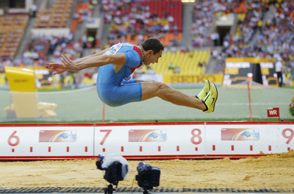
Прыжки в длину

Slide 29
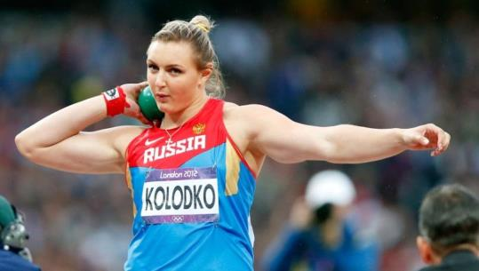
Метание

Slide 30
Занимайтесь спортом!

